Slide 1
Algoritmos II
2° Período

Slide 2
Desvio condicional

Slide 3
Desvio Condicional
Quando se torna necessário desviar o fluxo dos programas é utilizado o desvio condicional. Nestes casos parte do programa poderá ser executada, parte não, dependendo de um determinado teste lógico ou comando.
A estrutura de desvio condicional deve ser utilizada quando se quer que uma condição seja analisada e:
caso esta condição seja verdadeira, o(s) comando(s) logo abaixo do teste lógico será(ão) executado(s); e
caso esta condição seja falsa, outro(s) comando(s) será(ão) executado(s).

Slide 4
Desvio Condicional
Os desvios condicionais podem ser de três tipos:
Simples;
Compostos; e
Encadeados.

Slide 5
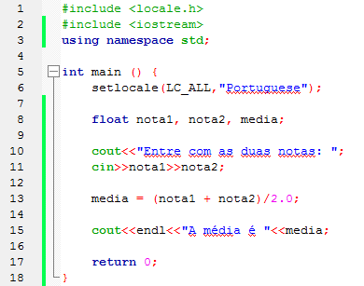
Desvio Condicional Simples
Considere o seguinte enunciado:
Elabore um algoritmo que solicite ao usuário duas notas e informe ao final sua média aritmética.
A resolução seria em algoritmo sequencial, como segue abaixo:

Slide 6
Desvio Condicional Simples
Mas, e caso fosse necessário imprimir se o aluno foi aprovado na disciplina?
Para poder realizar esta operação é necessário tomar uma decisão. Isto é feito executando um (ou mais) teste(s) lógico(s) e caso o resultado seja verdadeiro é executado um determinado bloco de instruções. Se for falso esse bloco de instruções não é executado.
C/C++
if (teste(s) lógico(s)) { ... Bloco de Instruções ... }

Slide 7
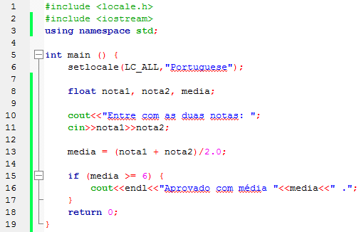
Desvio Condicional Simples
Segue algoritmo desenvolvido com desvio condicional simples:
Se a média do aluno for maior ou igual a 6 o programa imprimirá a mensagem. Caso seja falso, irá para o return 0 e encerrará o programa.

Slide 8
Desvio Condicional Composto
Mas ficou faltando algo no algoritmo anterior. E se fosse necessário imprimir que o aluno foi reprovado?
Nesse caso seria necessário utilizar um Desvio Condicional Composto. Se a condição do if for verdadeira será executado o bloco de instruções entre o if e o fechamento de chaves do if. Caso sejam falsa, será executado o bloco de instruções entre as chaves do else.
Sintaxe:
C/C++
if (teste(s) lógico(s)) { ... Bloco de Instruções ... } else { ... Bloco de Instruções ... }

Slide 9
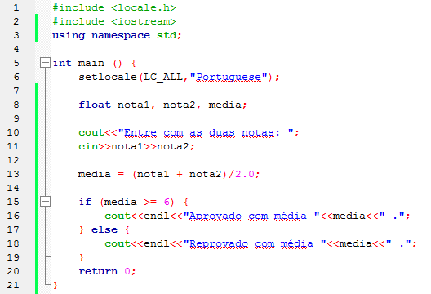
Desvio Condicional Composto
Segue algoritmo desenvolvido com desvio condicional composto:
Se a média do aluno for maior ou igual a 6 o programa imprimirá a mensagem. Caso seja falso, imprimirá a mensagem do else.

Slide 10
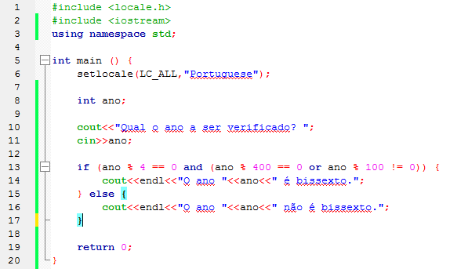
Desvio Condicional Composto
Outro exemplo. Solicite ao usuário um ano e informe se o mesmo é um ano bissexto ou não.
Quando é necessário mais que um teste lógico, os mesmos devem estar interligados com operadores lógicos.

Slide 11
Desvio Condicional Encadeado
Como visto anteriormente o desvio condicional permite definir conjuntos de instruções que serão executados caso uma condição seja satisfeita ou não.
Desvio Condicional também se trata de uma instrução, logo é possível incluir desvios condicionais um dentro do outro.
E quando isso é feito? Quando se possui três ou mais instruções a serem testadas.
Ao se encadear um desvio deve-se tomar cuidado, pois uma chave fechada em um local errado pode mudar toda a lógica do programa.
Existem várias formas de encadeamento, dependendo do que é solicitado. Alguns exemplos:

Slide 12
Desvio Condicional Encadeado
C/C++
if (teste(s) lógico(s)) { ... Bloco de Instruções ... } else if (teste(s) lógico(s)) { ... Bloco de Instruções ... } else { ... Bloco de Instruções ... }
C/C++
if (teste(s) lógico(s)) { ... Bloco de Instruções ... if (teste(s) lógico(s)) { ... Bloco de Instruções ... } } else if (teste(s) lógico(s)) { ... Bloco de Instruções ... }

Slide 13
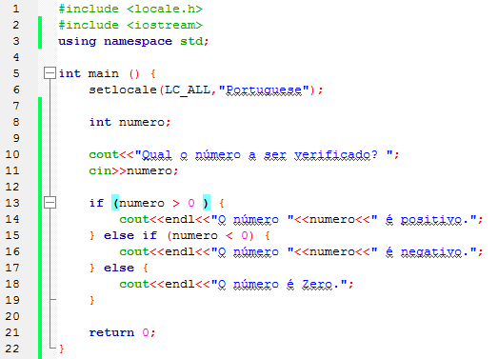
Desvio Condicional Encadeado
Veja um exemplo. Solicite ao usuário um valor inteiro e informe se o mesmo é positivo, negativo ou zero.
Se a primeira condição for verdadeira, executa o código entre chaves e não testa as outras duas. Caso seja falsa irá testar a segunda condição, e assim sucessivamente.

Slide 14
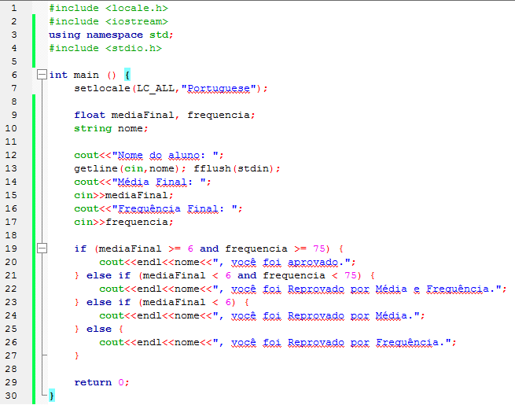
Desvio Condicional Encadeado
Faça um algoritmo que solicite ao usuário a média e a frequência final de uma disciplina e informe se o aluno foi aprovado ou reprovado, e em caso de reprovação se foi por nota ou média.

